Slide 1
«Корпоративное Наставничество»: первые шаги ОД «РДЖВС» и АО «КазТрансКом»
Выступление Баян Коспенбетовой, 28 июня 2016 года, Алматы

Slide 2
Содержание
Постановка проблемы: актуальность проекта
История и составляющие проекта «Наставничество»
Цели и задачи проекта «Корпоративное Наставничество»
Варианты помощи со стороны бизнеса в рамках проекта «Корпоративное наставничество»
Опыт корпоративного наставничества АО «КазТрансКом»

Slide 3
Постановка проблемы: актуальность проекта
плохая социальная адаптация выпускников ДУИТ;
их неготовность быть самостоятельными, социально-активными гражданами,
отсутствие у них опыта строительства межличностных, производственных и семейных отношений.
дети-сироты не готовы к реальной жизни за стенами интерната, не знают как готовить еду, зарабатывать деньги, делать покупки и мн. др.
Но самая большая проблема в том, что они остаются совершенно одинокими, рядом с ними нет ни одного надежного человека, к которому они могли бы обратиться за помощью.

Slide 4
Проект Наставничество: краткосрочные цели
раскрыть жизненный потенциал воспитанников ДУИТ и сформировать навыки самостоятельной жизни через профессионально организованное общение со взрослыми волонтерами-наставниками.
повысить уровень общительности и инициативности, улучшить эмоциональное состояние и повысить уверенность у детей, лишенных родительской опеки;

Slide 5
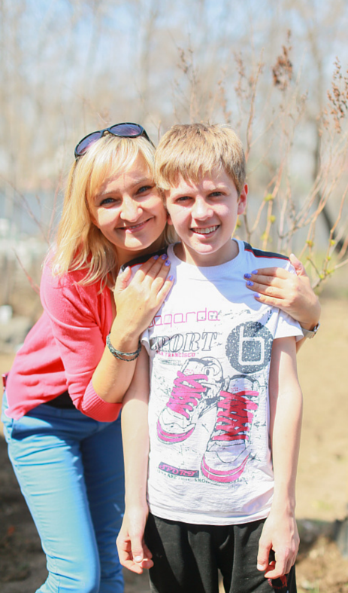
Кто такой НАСТАВНИК?
Наставник – взрослый человек, который лично заинтересован в конкретном ребенке. Наставник помогает в обучении, в совершенствовании навыков коммуникации, в развитии социальных компетенций и сопровождает подростка советами и помощью после того, как он покинет детский дом.

Slide 6
Исторические факты
НОЯБРЬ 2014 г.
Запуск проекта «Наставничество» в г. Алматы на базе детского дома №2
АПРЕЛЬ 2015 г.
Запуск проекта «Наставничество» в г. Астана
МАЙ 2015 г.
Запуск проекта «Наставничество» в детском дома №1 г. Алматы
Подписание Меморандума с Комитетом по охране прав детей МОН РК, Управлениями образования гг. Алматы, Астана, Карагандинской области
ОКТЯБРЬ 2015 г.
Запуск проекта в г. Караганда на базе ДД «Асем»

Slide 7
Проект Наставничество: участники
Коучи и психологи
Дети 14-18 лет
Ежемесячные групповые сессии с психологом
Индивидуальные наставники
Дети 10-14 лет
Корпоративные наставники
Дети 15-18 лет
Индивидуальные встречи 1 раз в месяц
Общие мероприятия 1 раз в 2 месяца
Еженедельные личные встречи с ребенком
Специальные мероприятия, тренинги, стажировка, практика, трудоустройство
Notes:
Помощь в постановке и достижении жизненных целей ребенком
Консультации индивидуальным наставникам-волонтерам
Психологическая поддержка ребенка

Slide 8
Основная цель – социальная адаптация
ПОТРЕБНОСТИ РЕБЕНКА
ВОЗМОЖНОСТИ ВЗРОСЛЫХ
Воспитанники ДУИТ
Наставники
Notes:
Теперь у нас есть возможность выслушать, какие же возможности и предложения есть от взрослых – слово предоставляется КазТрансКом

Slide 9
Цели корпоративного наставничества
Помочь подросткам в планировании жизни и карьеры для успешной социализации в обществе
Предоставить возможность бизнес сообществу помочь детям, оставшимся без попечения родителей
Предложить организациям и компаниям разные виды эффективной поддержки детей, не ограничиваясь только материальной помощью
Notes:
Компании тоже могут быть наставниками. В противовес распространенным праздничным акциям и одноразовым мероприятиям, которые никак не помогают детям в их судьбе, а лишь укрепляют иждивенческое отношение, проект предлагает помочь ребенку с образованием, профессией, поиском наставника, который будет с ним рядом, даже когда все о нем уже забудут.

Slide 10
Задача Корпоративного Наставника
1
Профориентация
Выбор профессии
2
Получение образования
Получение профессии
3
Стажировка
Трудоустройство
На протяжении всего периода работы помочь успешно социализироваться, получить полезные навыки

Slide 11
Варианты помощи в рамках проекта «Корпоративное наставничество»
Привлечение сотрудников компании в качестве волонтеров
Организация дней открытых дверей
Проведение тематических мастер-классов с участием сотрудников
Обучение навыкам профессий на базе компании
Стажировка в компании, в том числе с целью дальнейшего трудоустройства
Информационное сотрудничество
Финансирование проектов и мероприятий проекта

Slide 12
Опыт корпоративного наставничества АО «КазТрансКом»

